Slide 1
Műszerelemek csoportosítása
kötőelemek,
energiatároló elemek,
vezetőelemek,
mozgásközvetítő vagy –átalakító elemek,
mozgáshatároló elemek,
kezelőelemek.

Slide 2
Mozgásakadályozók csoporto-sítása:
Mozgás jellege szerint:
  Forgó mozgást akadályozó
  Egyenes mozgást akadályozó
A vezetett elem megfogása v. megakasztása szerint:
  A pálya bármely részén - megfogás
  Csak a pálya néhány részén – megakasztás
Erőhatás szerint:
  Teljes v.
  adott erőnél nagyobb erőhatásra engedő
Az akadályozás iránya szerint:
  Egyik irányba ható
  Mindkét irányba ható

Slide 3
Egyenes vonalú megfogás és megszakítás fajtái
Megakasztás:
Teljes
Engedő
  egyirányú
  kétirányú
Megfogás:
Teljes
Engedő
  egyirányú
  kétirányú

Slide 4
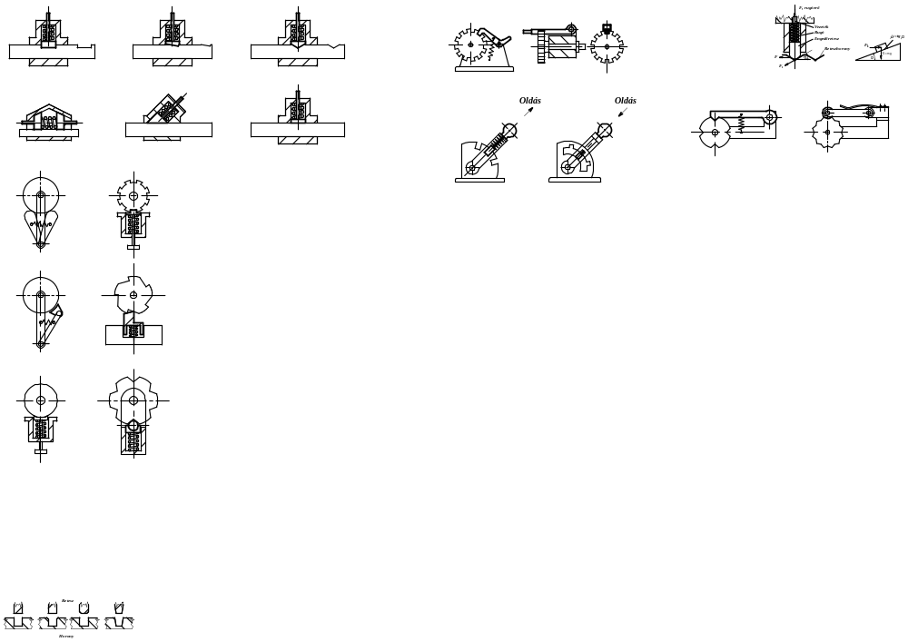
Egyenes vonalú megfogás és megszakítás fajtái
Engedő
Engedő
Teljes
Egyirányú
Kétirányú
Megakasztás
Megfogás

Slide 5
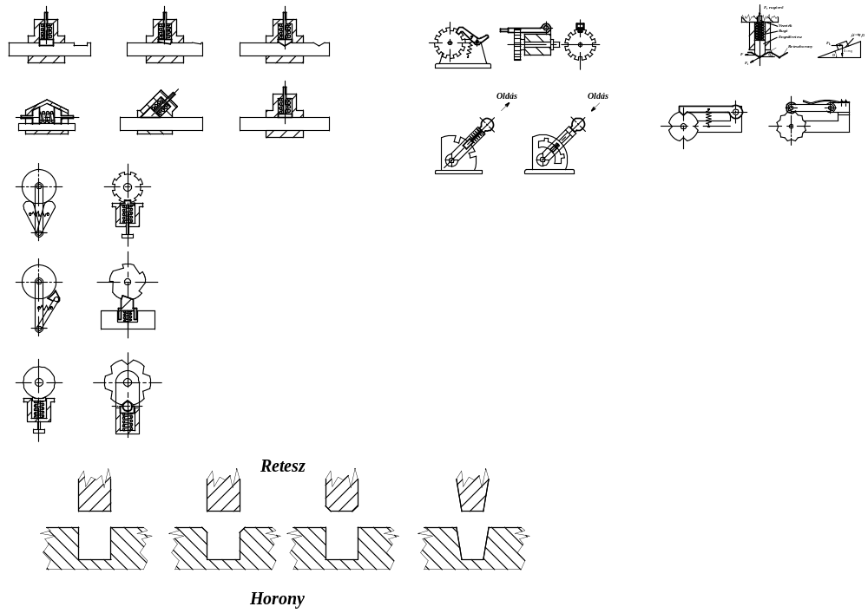
Forgó mozgás megfogása ill. megakasztása
Megfogás
Megakasztás

Slide 6
Megakasztások
Teljes megakasztások:
  A reteszelést csak külső erővel lehet oldani
  A reteszek és a horony kialakítása a mozgás jellegétől független
  Hézaggal illeszkednek
  Hézagnélküli illeszkedésnél kúpos reteszelést kell alkalmazni

Slide 7

Teljes megakasztás
Retesz- és horonykialakítások

Slide 8
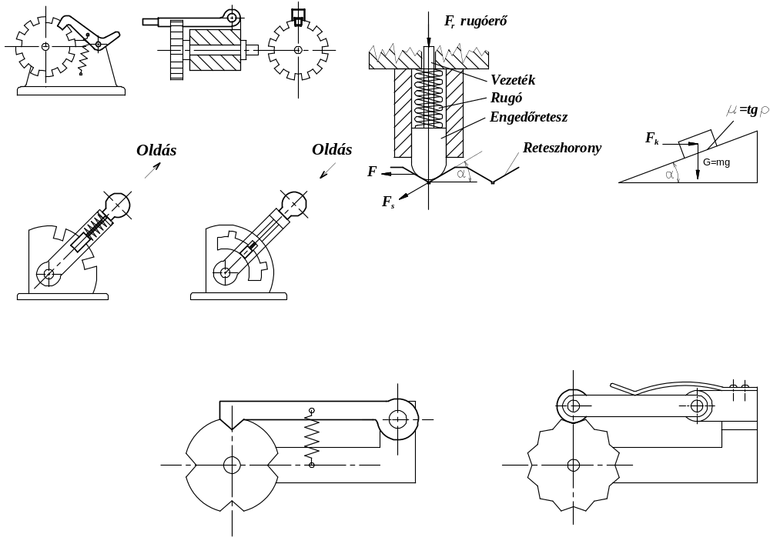
Forgóreteszek

Slide 9

Engedő megakasztások
A retesz megmozdításához szükséges erő:
F_{k}=F_{r}tg(α+ρ)
  F_{k}-reteszkioldó erő
  F_{r}-rugóerő
  α –a lejtő hajlásszöge
  ρ –a surlódási félkúpszög

Slide 10
Forgómozgás kétirányú engedő megakasztással

Slide 11
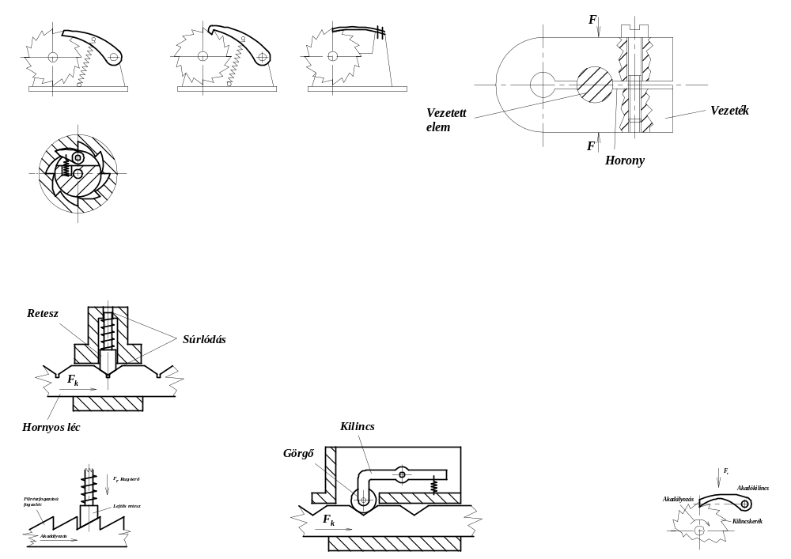
Egyenes vonalú mozgás kétirányú engedő megakasztással

Slide 12
Egyirányú megakasztások

Slide 13
Forgómozgások egyirányú engedő megakasztásai

Slide 14
Megfogások
Erővel záró akadályozás
Pálya bármely pontján képes a mozgás akadályozására
Fajtái:
  Teljes megfogások
  Egyirányú gátlások
  Kétirányú engedő megfogások

Slide 15
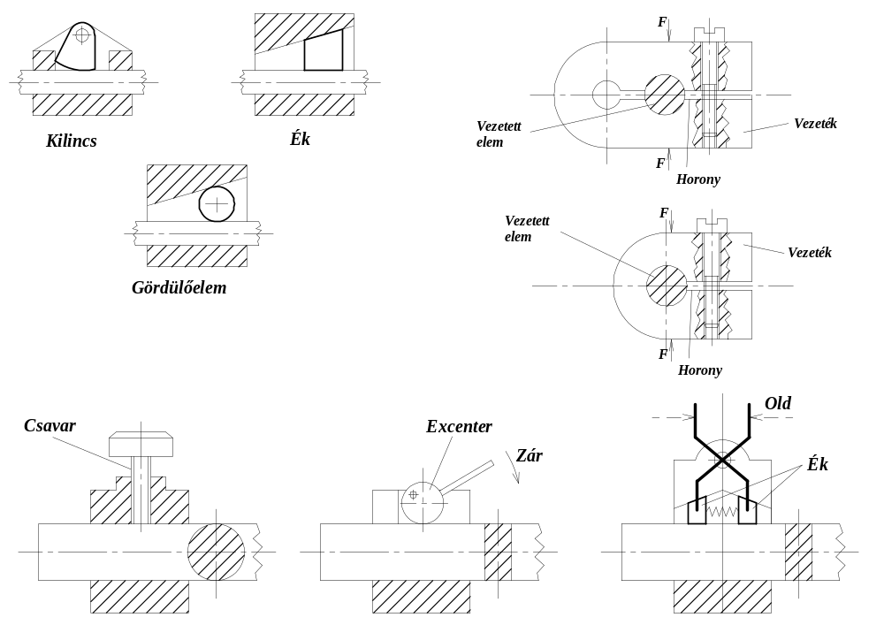
Teljes megfogások

Slide 16
Teljes megfogások

Slide 17
Egyirányú gátlások
Egy irányba engedő mozgásakadályozásnak is nevezhetjük
Az egyik forgásirányba az oldáshoz szükséges nyomatéknál nagyobb nyomatékkal az elem elmozdítható

Slide 18
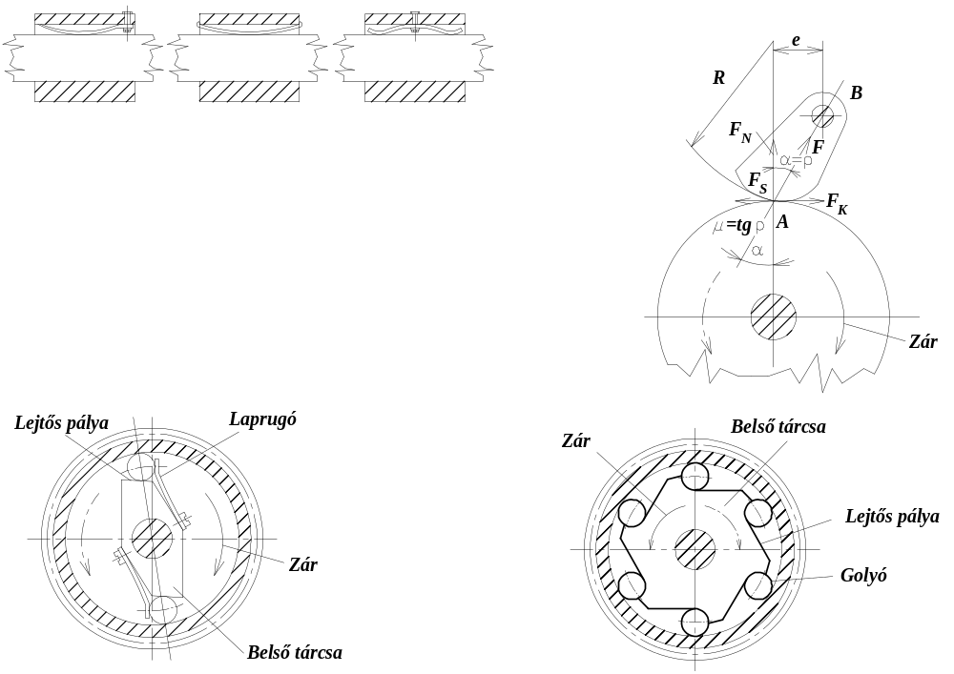
Surlódókilincs
Surlódókilincs: excentrikusan csapágyazott, R sugarú tárcsából kivágott rész
Önzárásának feltétele: α=ρ, a kilincsre ható erők eredője (F_{n} és F_{K}=µF_{N}) átmegy a kilincs forgástengelyén.
Ha α<ρ, az erő eredőnyomatéka a kilincset zárja, a kilincs záróirányban teljes megfogású
Ha α>ρ, akkor engedő a megfogás,
és a nyitáshoz F_{K}>F_{S} erő szükséges

Slide 19
Golyós kilincsművek

Slide 20
Kétirányú engedő megfogások
Mozgást akadályozó súrlódóerőt rugóval v. rugalmas alakváltozásra képes alkatrész kialakításával hozzák létre
Mindkét irányba azonos nagyságú kioldóerővel lehet működtetni
Cél: akár az önsúlytól bekövetkező elmozdulás megakadályozása

Slide 21
Gépelemek-csavarok
Hatlapfejű csavarok
Hengeres fejű csavarok (belső kulcsnyílású)
Süllyesztett és lencsefejű csavarok
Hernyócsvarok
Hornyos menetes csap
Tőcsavar
Kalapácsfejű csavar
Négylapfejű csavar
Kapupántcsavarok
Orros csavarok
Szárnyas csavar
Rovátkolt fejű csavar
Szemes csavar
Gyűrűs csavar
Kombicsavarok
Lemezcsavarok
Facsavarok

Slide 22
Gépelemek - anyák
Hatlapú anyák
Összekötő anya
Koronás anya zárt anya önbiztosító anya
Központosító anya
Peremes anya
Hornyos kerek anya
Palástfuratú anya
Homlokfuratú anya
Hasított anya
Négylapú anya
Horgonyanya
Háromlapú anya
Hegesztett anya becsavarható anya
Biztosítóanya
Szárnyas anya
Rovátkolt anya
Csőanya

Slide 23
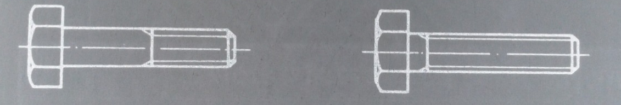
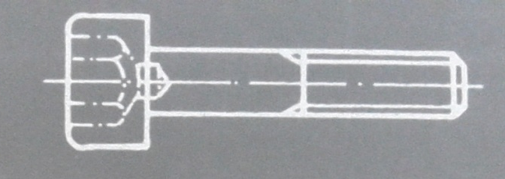
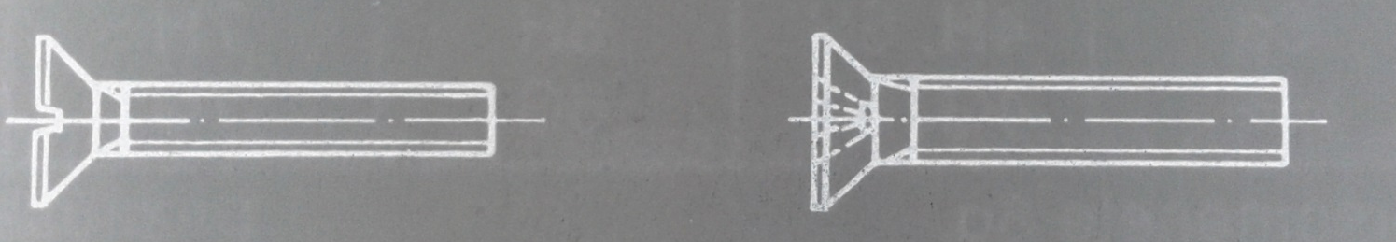
Hatlapfejű csavar
Belső kulcsnyílású csavar
Süllyesztett fejű csavar

Slide 24
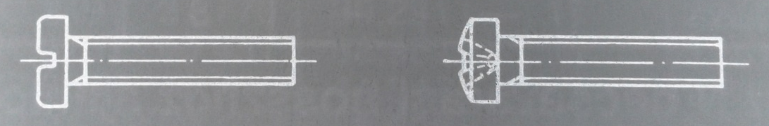
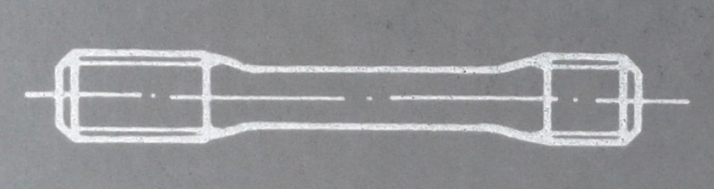
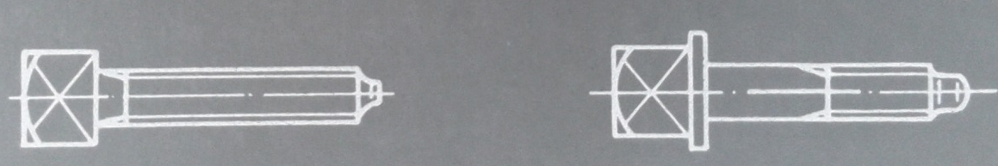
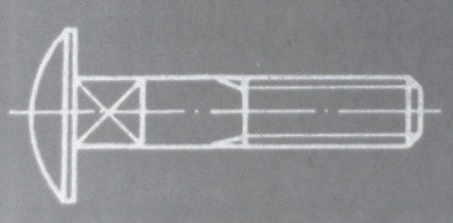
Hengeres fejű csavar
Tőcsavar
Négylapfejű csavar
Kapupánt csavar

Slide 25
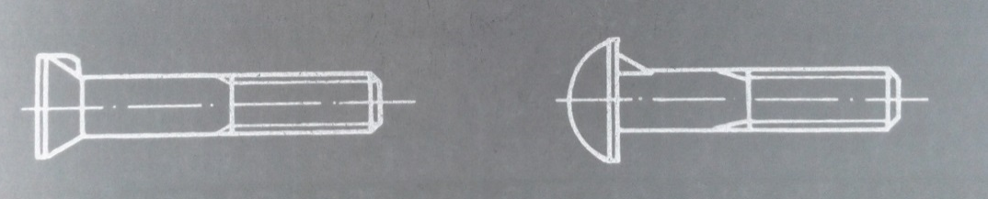
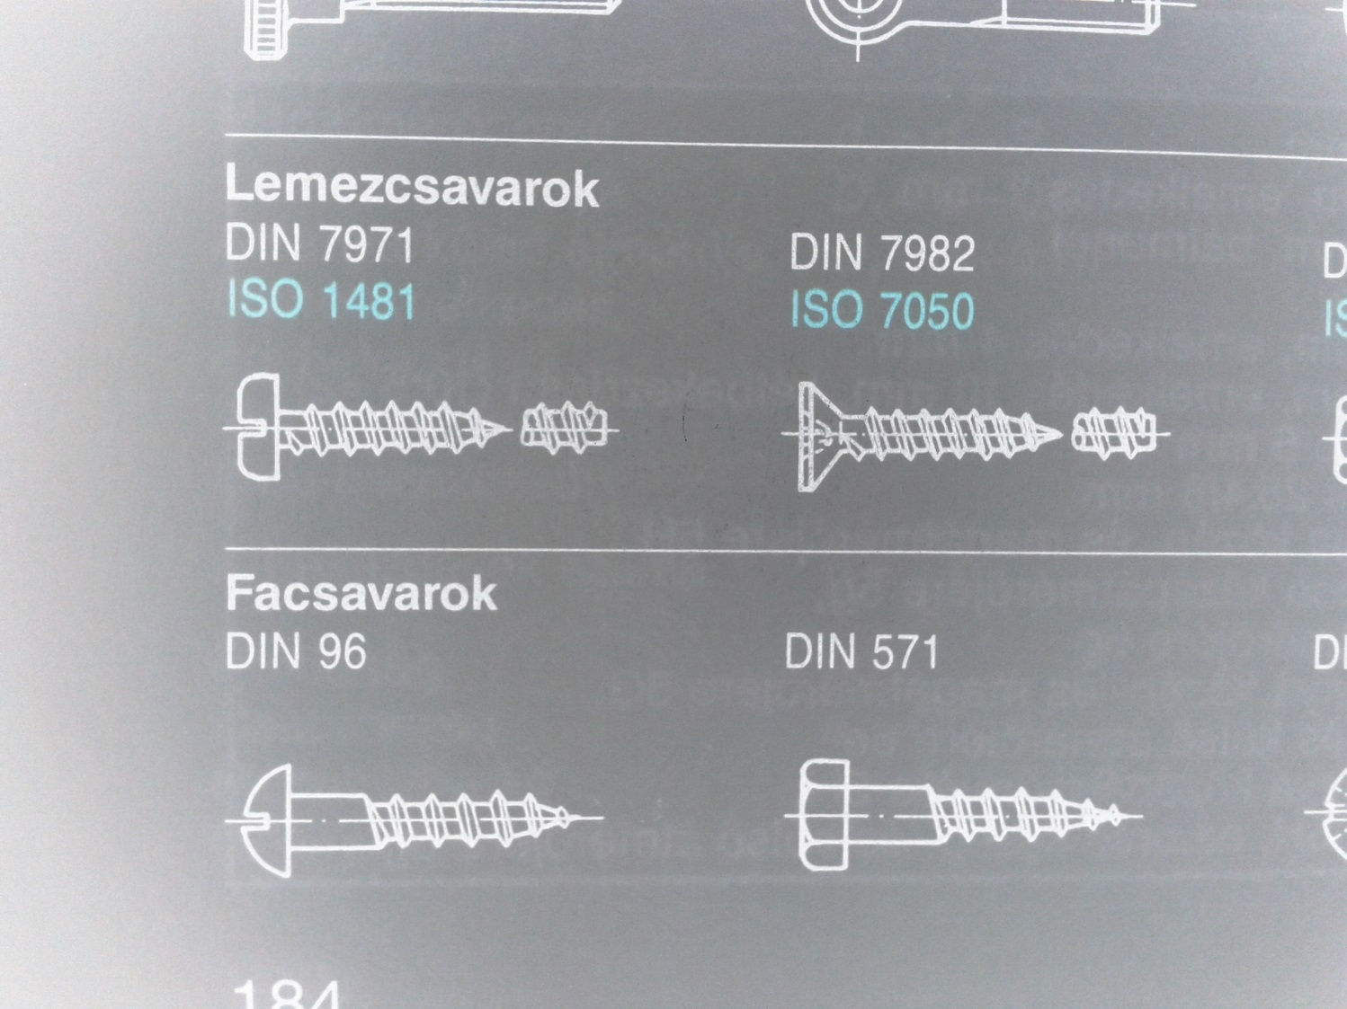

Orros csavar
Lemezcsavar
Facsavar

Slide 26
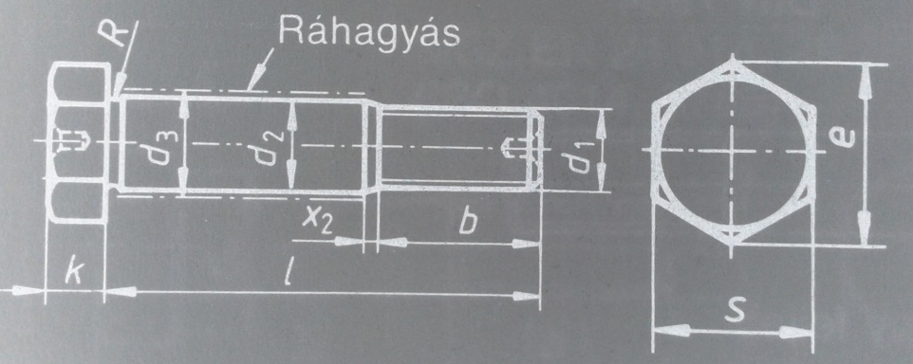
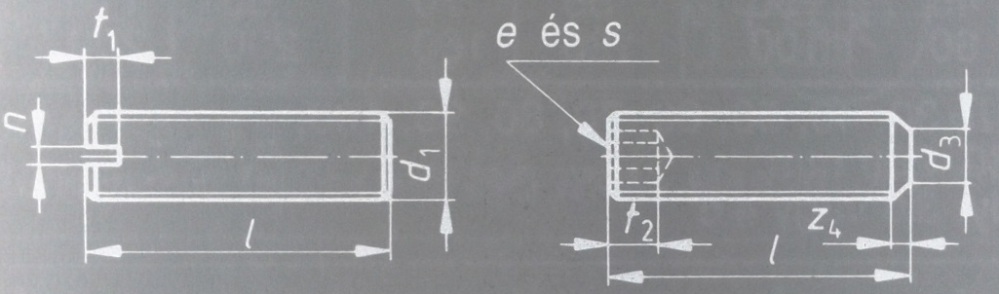

Hatlapfejű illesztett csavar
Hernyócsavar kúpos véggel
Hernyócsavar csúccsal

Slide 27
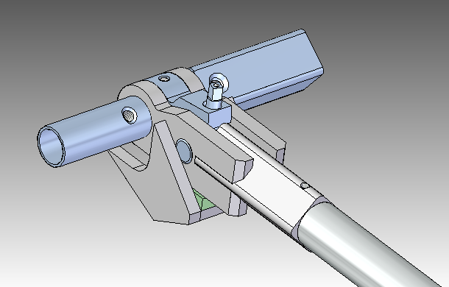
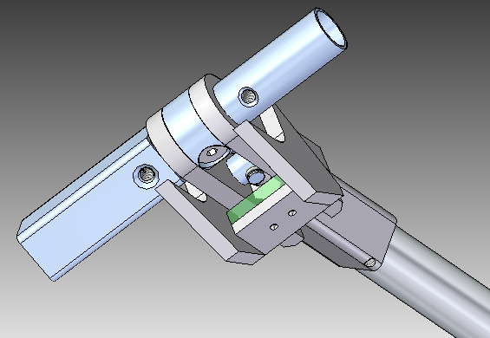
Illesztett csavar alkalmazása

Slide 28
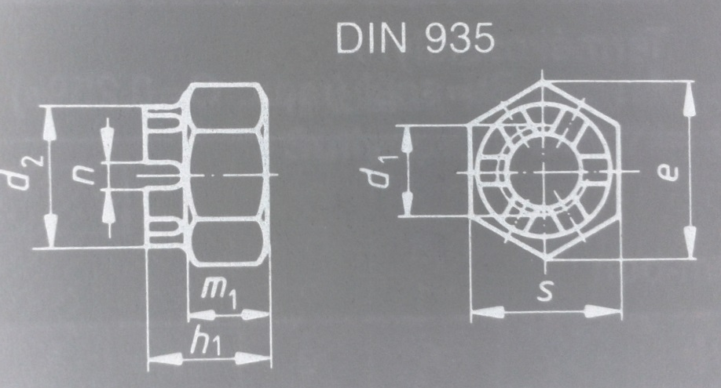
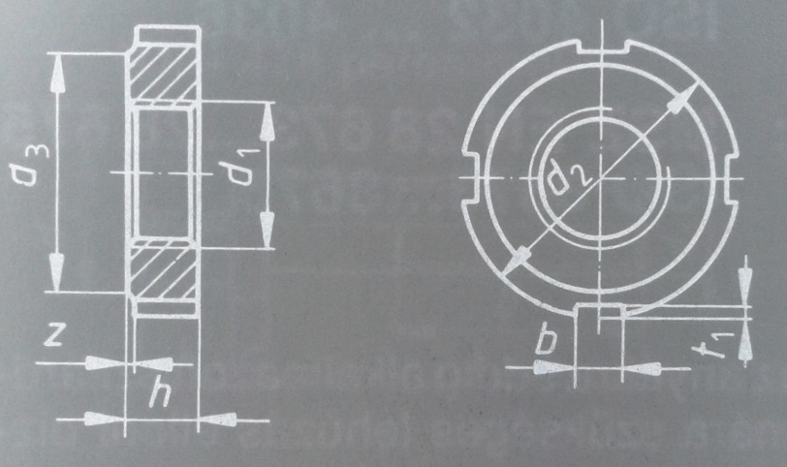
Koronás anya
Hornyos kerek anya

Slide 29
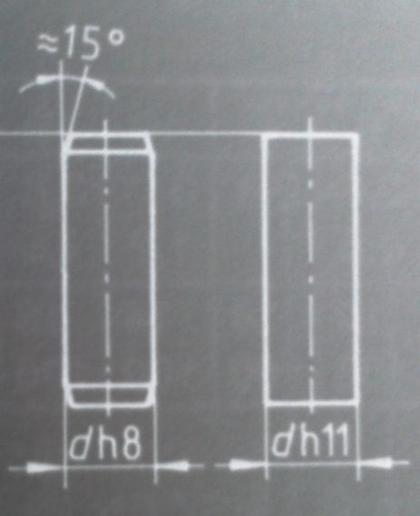
Szegek
Hengeres szeg különböző végekkel
Kúpos szegek
  esztergált
  köszörült
Belsőmenetes kúpos szegek
Menetes kúpos szegek
Hengeres szeg

Slide 30
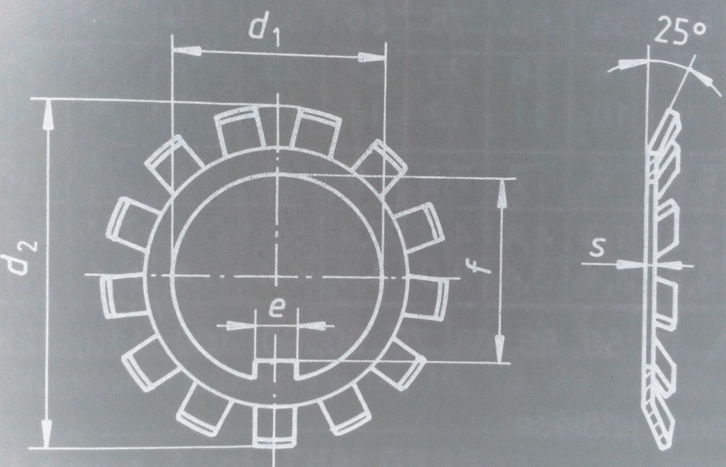
Fogazott biztosítólemez

Slide 31
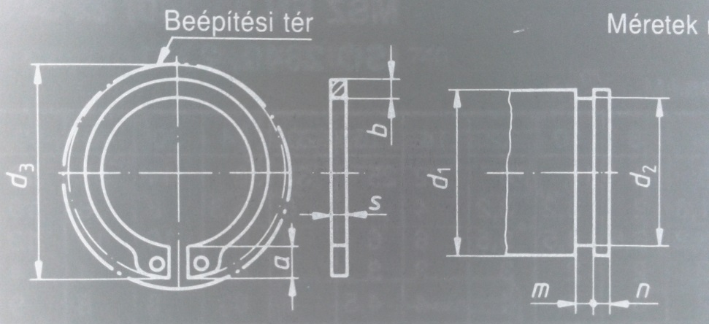
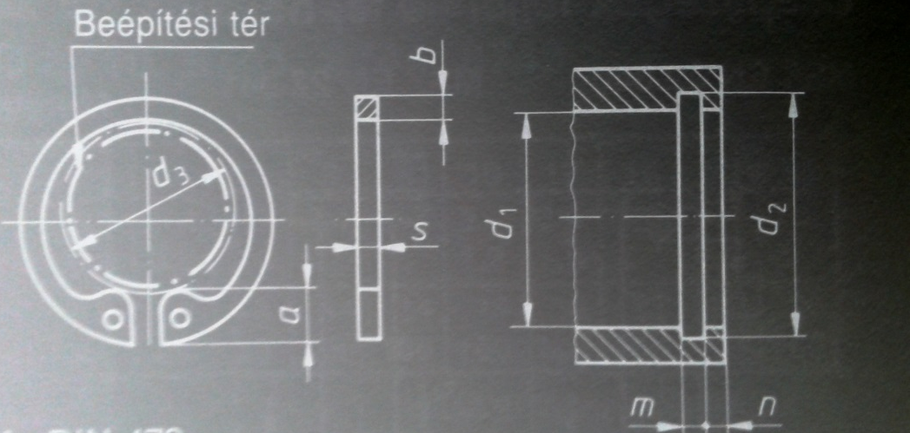
Rögzítőgyűrűk
Tengelyek
Furatok

Slide 32
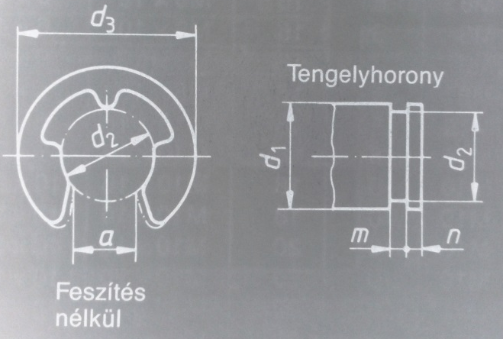
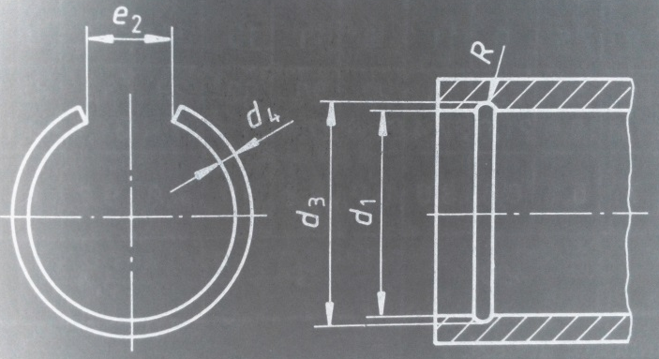
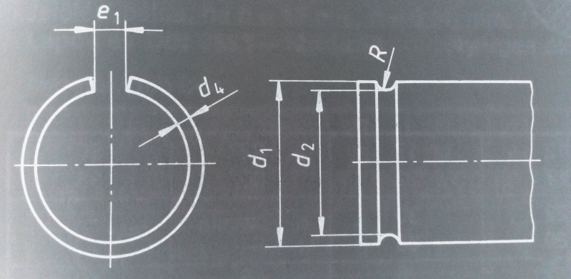
Bepattanó huzalgyűrű belső
Rögzítőtárcsa
Bepattanó huzalgyűrű külső

Slide 33
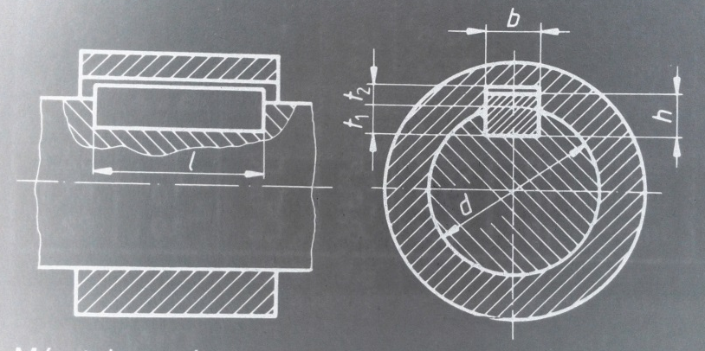
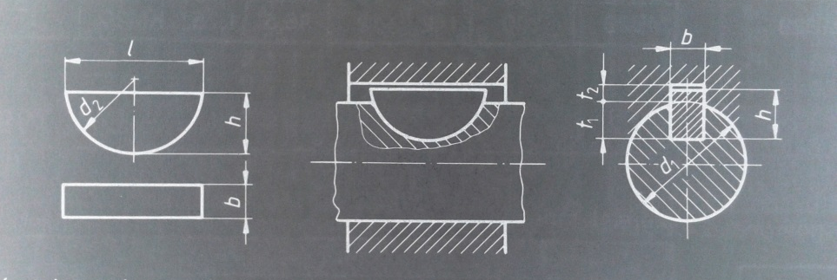
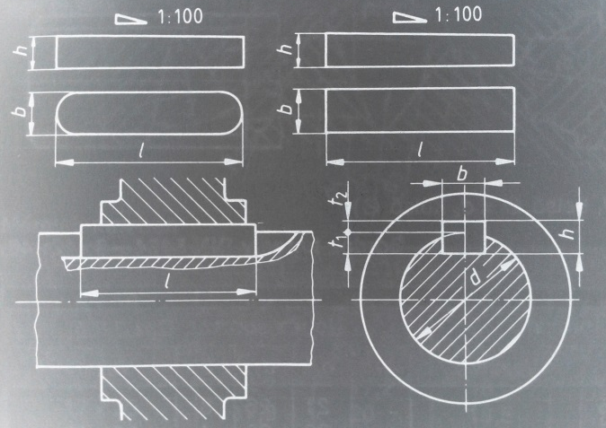
Retesz
Íves retesz
Ékek

